Slide 1
Εργαστήριο Φυσιολογίας και Μορφολογίας Φυτών
Τμήμα Επιστήμης Φυτικής Παραγωγής
Γεωπονικό Πανεπιστήμιο Αθηνών
Φυσιολογία των Φυτών
(2^{ο} Εξάμηνο ΑΦΜ&ΓΜ και 6^{ο} εξάμηνο ΑΟΑ)
ΚΕΦΑΛΑΙΟ 6 – Μέρος B Η μεταφορά νερού, ανόργανων θρεπτικών στοιχείων και φωτοσυνθετικών προϊόντων
Για απορίες στο συγκεκριμένο κεφάλαιο σας παρακαλούμε να επικοινωνείτε με τον διδάσκων Γ. Λιακόπουλο (gliak@aua.gr)

Slide 2
Η θεωρία της συνοχής-τάσης εξηγεί την άνοδο του ανιόντος χυμού στα αγγεία του ξύλου μεταξύ ρίζας και φύλλων
Σε συνθήκες επάρκειας νερού και ενεργού διαπνοής, η κινητήρια δύναμη ανύψωσης του νερού μέσα στα αγγεία του ξύλου είναι η εξάτμιση του νερού από τα φύλλα. Σύμφωνα με τη θεωρία συνοχής– τάσης, η συνεχής εξάτμιση νερού από τα φύλλα κατά τη διάρκεια της διαπνοής δημιουργεί διαφορά δυναμικού μεταξύ των κυττάρων του μεσοφύλλου και των αγγείων του ξύλου, η οποία προκαλεί την έξοδο του νερού από τα αγγεία.

Slide 3
Η θεωρία της συνοχής-τάσης εξηγεί την άνοδο του ανιόντος χυμού στα αγγεία του ξύλου μεταξύ ρίζας και φύλλων
Η τάση αυτή ουσιαστικά αντλεί το νερό προς τα πάνω. Εάν η στήλη του νερού είναι συνεχής μέσα στα αγγεία, τότε η τάση μεταδίδεται σε όλο το μήκος τους, έως τη ρίζα. Η ακεραιότητα της στήλης του νερού αποτελεί βασική προϋπόθεση της μαζικής ροής, διότι εάν διακοπεί η ροή θα σταματήσει.

Slide 4
Η θεωρία της συνοχής-τάσης εξηγεί την άνοδο του ανιόντος χυμού στα αγγεία του ξύλου μεταξύ ρίζας και φύλλων
Η στήλη του νερού σε κανονικές συνθήκες παραμένει συνεχής για δύο λόγους:
1. Οι δυνάμεις συνοχής μεταξύ των μορίων του νερού είναι εξαιρετικά ισχυρές όπως και οι δυνάμεις συνάφειας μεταξύ του νερού και των κυτταρικών τοιχωμάτων των αγγείων του ξύλου.
2. Τα λιγνινοποιημένα κυτταρικά τοιχώματα των αγγείων είναι αρκετά ισχυρά ώστε να μη συνθλίβονται προς το κέντρο του αγγείου λόγω της τάσης.

Slide 5
Η θεωρία της συνοχής-τάσης εξηγεί την άνοδο του ανιόντος χυμού στα αγγεία του ξύλου μεταξύ ρίζας και φύλλων
Ακραίες συνθήκες που προκαλούν έντονη διαπνοή σε συνδυασμό με έλλειψη νερού στο έδαφος οδηγούν στην ανάπτυξη πολύ έντονης τάσης στα αγγεία. Τότε, μπορεί να ξεπεραστεί το όριο θραύσης της στήλης του νερού και να δημιουργηθούν φυσαλίδες μέσα στα αγγεία. Το φαινόμενο είναι γνωστό ως εμβολή και οδηγεί στο σταμάτημα της ροής του ανιόντος χυμού.

Slide 6
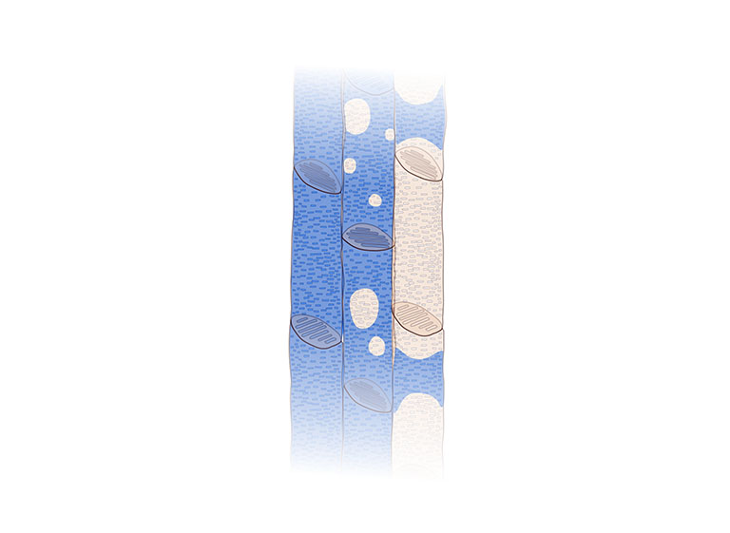
Προοδευτική επέκταση εμβολής σε αγγεία ξύλου

Slide 7
Η αντιμετώπιση των εμβολών γίνεται με μηχανισμούς επιδιόρθωσης, αποφυγή με στενότερα αγγεία και αντικατάσταση των αγγείων
-Στα ποώδη φυτά υπάρχει δυνατότητα συρρίκνωσης των φυσαλίδων μέσω της ριζικής πίεσης.
-Φυτά τα οποία διαβιούν σε περιβάλλοντα με συχνή και έντονη έλλειψη νερού είναι εφοδιασμένα με στενότερα αγγεία του ξύλου.
-Η αυξημένη πυκνότητα στομάτων στα φυτά αυτά στοχεύει στον ισχυρό έλεγχο της διαπνοής. Τα στόματα παίζουν το ρόλο των βαλβίδων που αποτρέπουν τη δημιουργία πολύ αρνητικών πιέσεων στα αγγεία του ξύλου και επομένως των εμβολών.

Slide 8
Η αντιμετώπιση των εμβολών γίνεται με μηχανισμούς επιδιόρθωσης, αποφυγή με στενότερα αγγεία και αντικατάσταση των αγγείων
-Από την άλλη πλευρά τα πολυετή δενδρώδη είδη τα οποία μπορεί να υποστούν επεισόδια παγετού τη χειμερινή περίοδο, αντικαθιστούν το
σύνολο των αγγείων τους με νέα κατά τη δευτερογενή ανάπτυξη στη διάρκεια της άνοιξης.
-Μεταξύ άνοιξης και καλοκαιριού όπου ο κίνδυνος εμβολών αυξάνεται σημαντικά, παρατηρείται διαφοροποίηση όσον αφορά στο πλήθος και τη διάμετρο των αγγείων. Το καλοκαιρινά αγγεία ξύλου είναι περισσότερα και στενότερα (ασφαλέστερα) σε σύγκριση με τα ανοιξιάτικα, τα οποία είναι λιγότερα και περισσότερο ευρύπορα.

Slide 9
Η ριζική πίεση αποτελεί έναν εναλλακτικό μηχανισμό μετακίνησης νερού που συμβαίνει σε συνθήκες μειωμένης ή μηδενικής διαπνοής
-Σε καλοποτισμένα φυτά οι συνθήκες αυτές δημιουργούνται είτε κατά τη διάρκεια της νύχτας (οπότε τα στόματα παραμένουν κλειστά) είτε όταν η σχετική υγρασία της ατμόσφαιρας είναι εξαιρετικά υψηλή, όπως σε θερμοκήπια με ανεπαρκή αερισμό (οπότε η εξάτμιση του νερού από τα φύλλα είναι μειωμένη).
-Στις συνθήκες αυτές η διαπνοή σταματά, ωστόσο, η ενεργός πρόσληψη ιόντων από το έδαφος και η είσοδος νερού στη ρίζα συνεχίζονται απρόσκοπτα. Η συσσώρευση ιόντων στη βάση των αγγείων προκαλεί πτώση του οσμωτικού δυναμικού και είσοδο νερού σε αυτά.

Slide 10
Η ριζική πίεση αποτελεί έναν εναλλακτικό μηχανισμό μετακίνησης νερού που συμβαίνει σε συνθήκες μειωμένης ή μηδενικής διαπνοής
-Επομένως εμφανίζεται στη βάση των αγγείων θετική υδροστατική πίεση η οποία ωθεί το νερό προς τα πάνω. Για την είσοδο των ιόντων από το έδαφος στα κύτταρα της ρίζας καταναλώνεται ενέργεια, επομένως η ριζική πίεση συνεπάγεται ενεργειακό κόστος αν και είναι κοινό με το κόστος απορρόφησης των θρεπτικών στοιχείων.

Slide 11
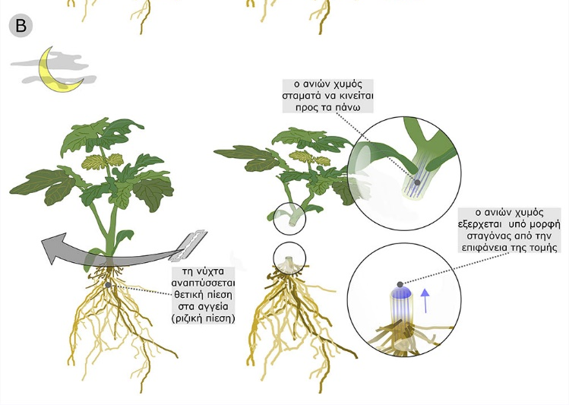
Η κίνηση του νερού στα αγγεία του ξύλου συμβαίνει μέσω μαζικής ροής που οφείλεται είτε σε αρνητική πίεση (τάση) που αναπτύσσεται στο υπέργειο τμήμα είτε σε θετική πίεση που αναπτύσσεται στη ρίζα

Slide 12
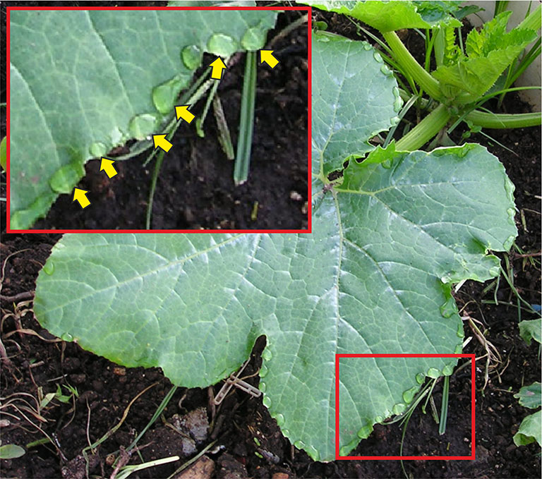
Σταγονόρροια στα φύλλα κολοκυθιάς

Slide 13
Η υδραυλική ανακατανομή του νερού μέσω των ριζών είναι μια παθητική διαδικασία που οδηγεί στην εξίσωση της εδαφικής υγρασίας
-Η συνεχής απορρόφηση νερού από μια ενεργό ρίζα μπορεί να προκαλέσει τοπική ξήρανση στο έδαφος. Αυτό συμβαίνει όταν η ταχύτητα αναπλήρωσης του νερού από το παρακείμενο έδαφος είναι μικρότερη από την ταχύτητα απορρόφησης του νερού από τη ρίζα.
-Σε τέτοιες περιπτώσεις είναι δυνατή η μεταφορά νερού στα ξηρότερα στρώματα του εδάφους από στρώματα με περισσότερη υγρασία μέσω των ριζών. Το φαινόμενο αυτό αναφέρεται με τον όρο υδραυλική ανακατανομή του νερού.

Slide 14
Η υδραυλική ανακατανομή του νερού μέσω των ριζών είναι μια παθητική διαδικασία που οδηγεί στην εξίσωση της εδαφικής υγρασίας
-Είναι μια παθητική διαδικασία στην οποία η κινούσα δύναμη προέρχεται από τη διαβάθμιση του δυναμικού νερού μεταξύ των στρωμάτων του εδάφους που έρχονται σε επαφή με τη ρίζα.
-Κατά τη διάρκεια της νύχτας, όταν τα στόματα παραμένουν κλειστά και η διαπνοή είναι πολύ χαμηλή, αποκαθίσταται ισορροπία μεταξύ των δυναμικών νερού των ριζών και του εδάφους μέσω εξόδου νερού από τις ρίζες προς τις ξηρότερες περιοχές του εδάφους.
-Η υδραυλική ανακατανομή του νερού συμβάλλει στην ύγρανση της ριζόσφαιρας ώστε να συντηρείται η εδαφική μικροβιακή δραστηριότητα και η απορρόφηση ιόντων από το έδαφος.

